Slide 1
Rénovation des diplômes de la filière bois
9 Avril 2015

Slide 2
Les chiffres de la filière, les métiers de la filière et les besoins en formation

Slide 3
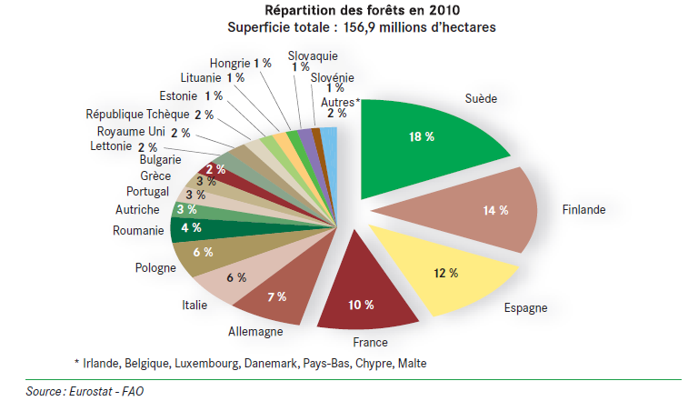
Répartition des forêts en 2010

Slide 4
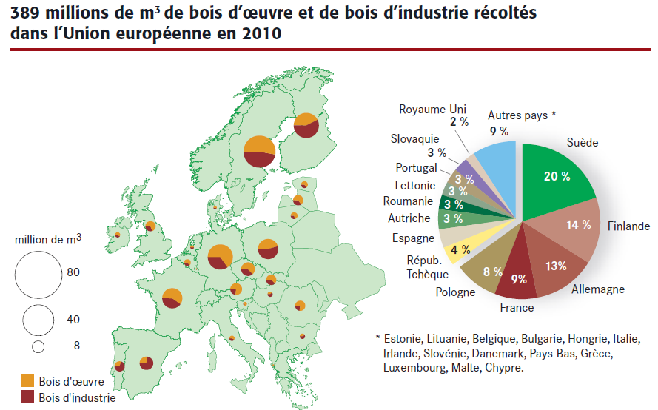

Slide 5
Une Filière d’avenir
Une filière économique de 60 milliards de chiffre d’affaires et 440 000 emplois
Fonctionnement en économie circulaire qui crée des emplois et de la valeur ajoutée tout en contribuant aux objectifs de lutte contre le changement climatique
Ancrage solide dans les territoires, à proximité de la ressource, ou des marchés finaux.
Une filière majeure de la croissance verte
Le secteur bois industrie représente 150 000 emplois directs et 25 milliards d’euros de chiffre d’affaires :
- de la première transformation (sciage),
- de la deuxième transformation du bois (l’emballage, la tonnellerie, la charpente-menuiserie-ossature, meubles en bois)

Slide 6
Les marchés de la filière
.

Slide 8
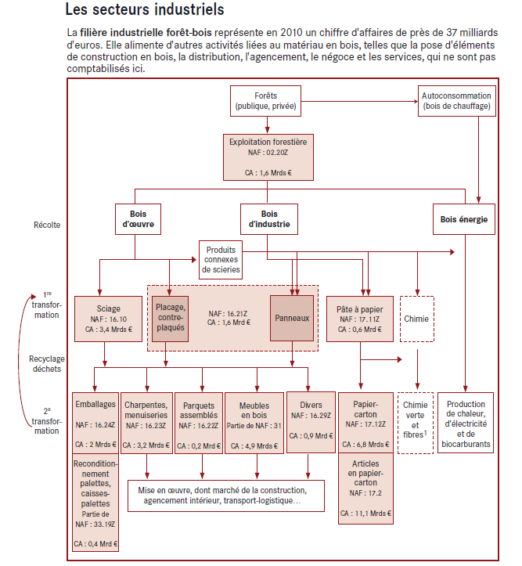

Slide 9
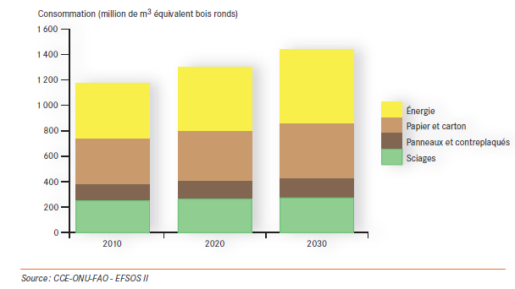
Projection : Evolution de la demande

Slide 10
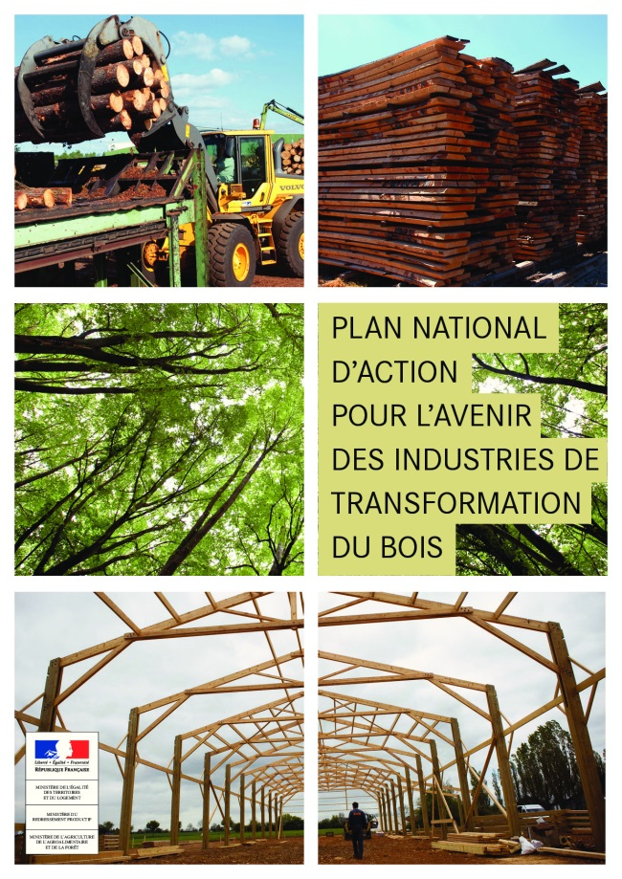
Du projet Forêt Bois au Contrat de filière
Projet Forêt Bois
2014
CSF Bois
➔ Contrat de filière
2012 RAPPORTS
2014
Plan Industriel Bois
Rencontres régionale
➔ PNAA
2014
Loi d’avenir
2014-15
Projet de Loi de Programmation TE
2015 Projet de Loi de Finance

Slide 11
Du projet Forêt Bois au Contrat de filière
Projet Forêt Bois
2014
CSF Bois
➔ Contrat de filière
2012 RAPPORTS
2014
Plan Industriel Bois
Rencontres régionale
➔ PNAA
2014
Loi d’avenir
2014-15
Projet de Loi de Programmation Trans. Energétique
2015 Projet de Loi de Finance

Slide 12
La Construction Bois
Des marchés en développement
.

Slide 13
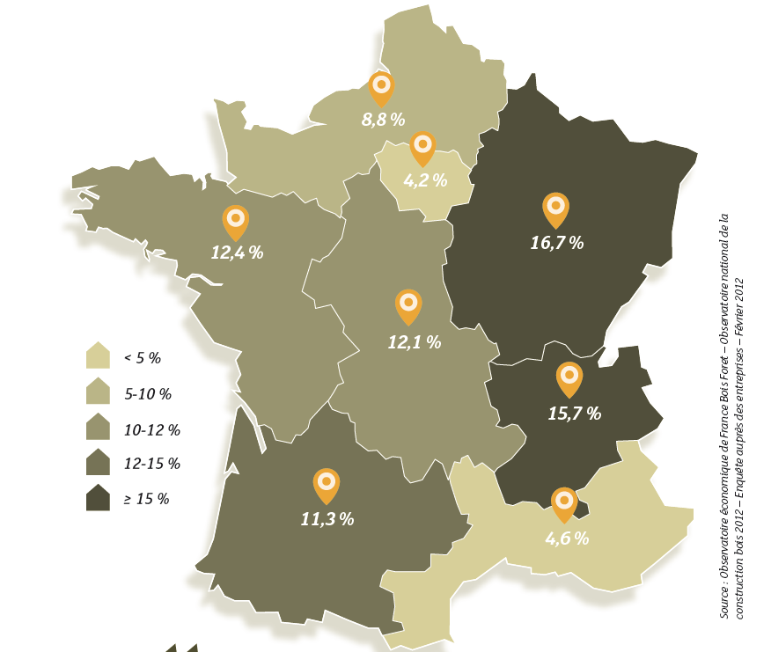
La part de marché de la construction bois dans le marché de la Maison Individuelle
Notes:
16,7% : 1ère place pour le GE
138 846 maisons mises en chantier en 2011, dont 15 685 en bois, soit 11,3% de part de marché en maison individuelle (secteur diffus).
Tendance à la progression depuis 2010
+ d’1 maison /10 construite en France est en bois !

Slide 14
Part de marché, la construction en bois en 2012
11,7 % des constructions de maisons individuelles,
7 % des logements collectifs,
17 % des extensions de maisons individuelles
14 % du marché non résidentiel
Ces constructions en bois sont inégalement réparties géographiquement sur le territoire national :
Dans les régions de l’Est de la France qui ont une tradition forte de construction en bois, les constructions de maisons individuelles en bois représentent près de 20 % du marché,
Ce chiffre est inférieur à 6 % dans le Sud-Est.

Slide 15
France Bois Régions
.

Slide 16
Les actions de France Bois Régions
- Un réseau sur l’ensemble du territoire
- Promotion des métiers et bourse des emplois et des stages
Développement du Bois dans la construction
Enquête nationale du bois dans la construction
Prix National de la Construction Bois
Réseau France Bois Bûche / Bois énergie
…

Slide 17
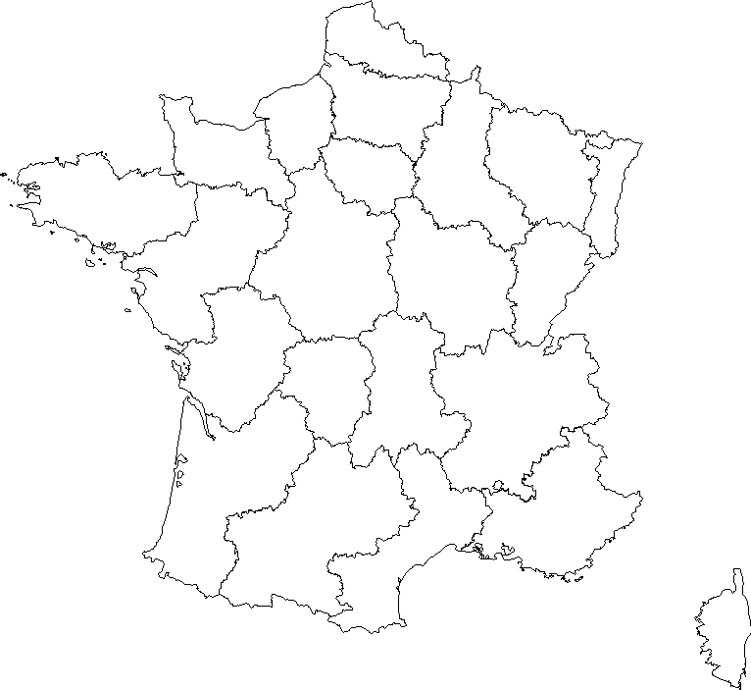
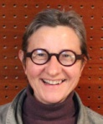
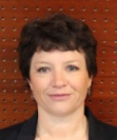
Les délégués
Gaëlle
LERUSE
Olivier
BOULAY
Jean-Marie LECLERCQ
Brice
LEFRANC
Jean-Georges
COMBES
Aude
BARLIER
Olivier
FERRON
Sacha
JUNG
Nicolas
VISIER
Animateur
du réseau
Eric
DE LA ROCHÈRE
Christian
DUBOIS
Christelle
ROUSSELET
Nicolas
MAROT
Gaël
LAMOURY
Joël
GARMY
Marinette
FEUILLADE
Christophe
PRINCE
Stéphane
LATOUR
Christelle
COMBALUZIER
Evelyne
NGUYEN
Vincent
RICHARD
Mathéa
COMELLI
Mars 2015

Slide 19
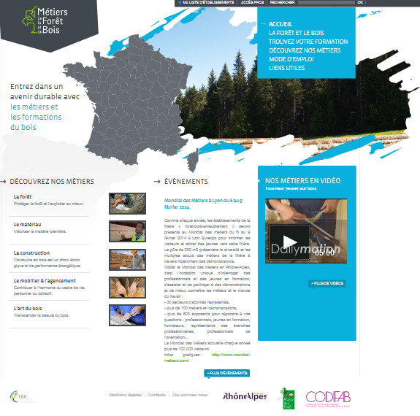
Site Métiers Forêt Bois

Slide 20
Bourse des emplois et des stages

Slide 21
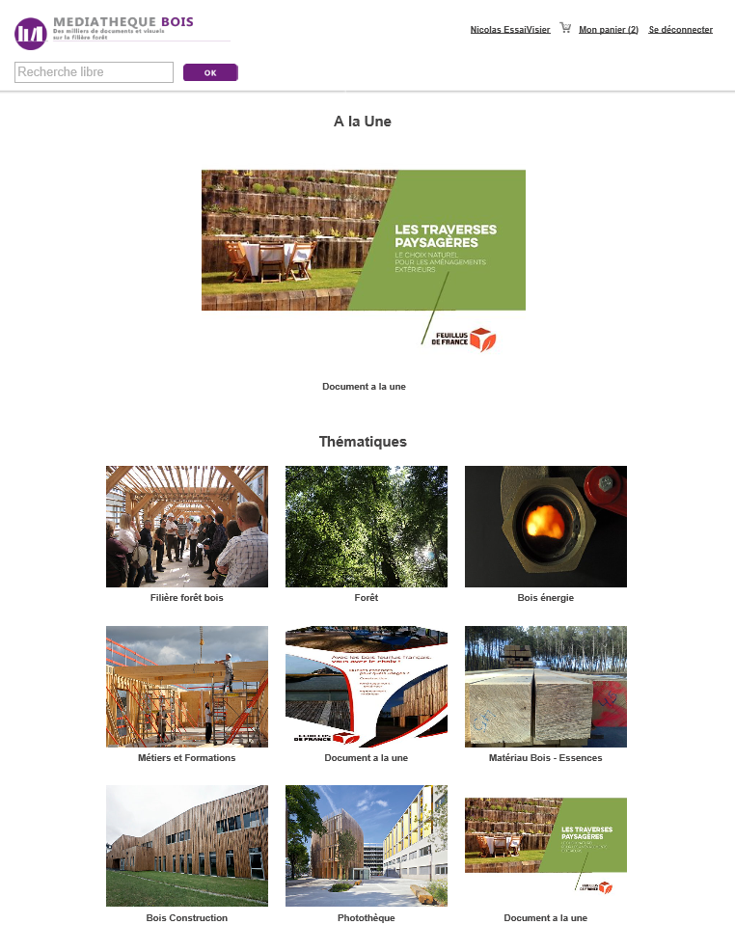
Médiathèque bois + 5.000 documents en ligne
http://mediatheque-bois.keepeek.com – www.franceboisrégions.com

Slide 22
La formation
.

Slide 23
l’ambition › Développer les emplois › Permettre aux entreprises de recruter des jeunes intéressés et bien formés › Adapter l’offre de formation en termes quantitatifs et qualitatifs, notamment en prenant en compte les besoins d’évolution des compétences › Susciter une meilleure attractivité des métiers de la filière bois › Faciliter la transmission des entreprises en situation de reprise › Accompagner les chefs d’entreprise › Développer une offre de formation initiale et continue plus adaptée aux besoins des marchés et des entreprises et promouvant des métiers transversaux, attractifs et porteurs d’innovations › Mettre en place des passerelles intra et inter-filière et la sécurisation des parcours › Former des enseignants et des formateurs / ingénierie pédagogique actualisée et validée

Slide 24
La filière forêt bois Synthèse de rapports - CGAAER
La formation
L’utilisation du bois dans la construction appelle un très important effort de formation. Le bois doit ainsi prendre toute sa place, en formation initiale comme en formation continue, sur l’ensemble des métiers d’ingénierie, de conception (les architectes), de contrôle (bureaux d’études techniques), de création et mise en oeuvre des matériaux. Les établissements de formation doivent être mis en réseau.
Plusieurs publics sont ciblés par des rapports : les jeunes (renforcer l’attractivité des métiers de la filière en en montrant la diversité et la modernité), les agents forestiers (sur les changements climatiques ou la gestion des crises), les ETF (via une téléformation interactive ?). Comme pour la recherche, il serait utile d’approfondir la réflexion et d’identifier les priorités de l’action.

Slide 25
Difficultés pour trouver des stages
- Construction bois: Secteur porteur. Les établissements de formation refusent des candidats. Grosses difficultés pour trouver des entreprises qui accueillent des stagiaires. Attention: la multiplication des ouvertures de BTS SCBH ces dernières années risque de très vite poser de graves problèmes. Nous sommes en train de former plus de jeunes que la profession ne peut en absorber (ce qui explique sans doute les difficultés que les jeunes rencontrent pour trouver des entreprises pour les accueillir en stage) Bref nous risquons de connaître la même situation qu'avec les formations de techniciens forestiers il y a un quinzaine d'année ! Les bureaux d'études des entreprises de construction bois sont remplis de jeunes qui ne vont pas partir en retraite tout de suite . Nous allons très vite arriver à saturation... - Ameublement : Les fermetures de formations ont suivies le rythme des fermetures d'entreprises. L'offre semble encore suffisante De manière générale les jeunes rencontres de plus en plus de difficultés pour trouver des entreprises pour effectuer leur stage. L'apprentissage pose également de gros problèmes. Les différentes réglementations (limite d'âge pour utiliser les machines, travail en hauteur) sont autant de freins au développement de ce type de formation qui pourtant plait beaucoup aux jeunes.

Slide 26
Préconisations
Assurer un dispositif spécifique d’observation sur les métiers, les emplois, les qualifications et les formations relevant de la filière
Améliorer l’attractivité des métiers, des formations, des entreprises
Adapter les contenus de formations aux évolutions des marches et des entreprises
Faciliter l’accès aux formations (individualisation, distance…)
Favoriser l’intégration des démarches d’innovation

Slide 27
Les métiers en tension
Amont forestier
Bucherons manuels / sur engins mécanisés.
Les métiers de la forêt / La scierie. N’attire pas
Nos entreprises ont besoin d’encadrement

Slide 28
FCE bois dans la construction phase 1 (état des lieux, analyse des besoins) & 2
DEVELOPPER L’ATTRACTIVITE
DES METIERS
METTRE A DISPOSITION RESSOURCES TECHNIQUES ET PROFESSIONNELLES POUR ENSEIGNANTS & FORMATEURS
1) Feuille de route / stratégie (définition des cibles, messages, outils, relais,…)
Réalisation avec le concours d’un cabinet conseil
Planning cible : 1er semestre 2015
2) Actions (2015, 2016,…)
Réalisation : FCBA, CNDB, FBR
dans le cadre de la fiche projet et suivant les avis et validation des financeurs et de leurs représentants (OP, CODIFAB, FBF, DHUP)
Planning cible : 2015
Pilotage et financement :

Slide 29
Contrat d'Etudes Prospectives Bois
Rhône-Alpes 2014
.

Slide 30
Un regard nuancé des entreprises sur la formation
CAP – BP : bonne réponse aux attentes des professionnels mais tendance à l’élargissement des référentiels empêchant la maitrise du cœur de métier
Bac pro : bonne formation de techniciens mais référentiel trop large, lacunes dans l’utilisation de machines à commandes numériques
Formations supérieures : un avenir pour la filière, prisées en bureau d’étude et production (optimisation des process) :
BTS : intérêt marqué des entreprises car : culture générale + connaissance du bois
Licence pro : souvent déjugée car niveau jugé insuffisant
Diplôme d’ingénieur : accueillis favorablement : contribuent à l’élévation des compétences dans l’entreprise
La formation
Apprentissage : la voie à favoriser

Slide 31
Attentes des entreprises
Attentes sur les métiers et compétences
Revalorisation des métiers manuels (forêt, scierie)
Consolidation des savoir-faire : maintien et renforcement des moyens et dispositifs de formation
Sensibilisation à la culture managériale
Promotion de la solidarité intergénérationnelle (usure des salariés , plus âgés/ besoin de formation des jeunes et apprentis)
Attentes en matière de formation initiale
Evolution du contenu des formations (automatisation, qualité environnementale, réglementation, mixité matériau…)
Sensibilisation aux techniques de commercialisation
Connaissance réciproque conception / production
Préférence pour l’apprentissage :
Attractivité des dispositifs de financement
Lever les contraintes réglementaires

Slide 32
Merci pour votre attention

